Slide 1
SDFGSG
Не курите
c Откажитесь от любого вида табака
Сообщения для широкой публики
Кампания PrEvCan© была инициирована EONS и проводится совместно с ключевым партнером кампании - ESMO. Дополнительная информация: www.cancernurse.eu/prevcan

Slide 2
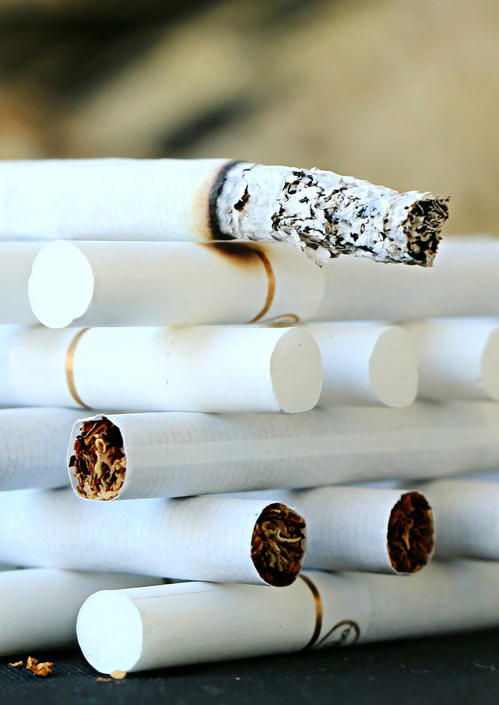
SDFGSG
Insert logo of your organization
here
Не курите
c Откажитесь от любого вида табака
Курение по-прежнему остается одним из серьезных факторов развития рака
Кампания PrEvCan© была инициирована EONS и проводится совместно с ключевым партнером кампании - ESMO. Дополнительная информация: www.cancernurse.eu/prevcan

Slide 3
SDFGSG
Insert logo of your organization
here
Не курите
c Откажитесь от любого вида табака
Большинство электронных сигарет содержат никотин и поэтому вызывают привыкание
Кампания PrEvCan© была инициирована EONS и проводится совместно с ключевым партнером кампании - ESMO. Дополнительная информация: www.cancernurse.eu/prevcan

Slide 4
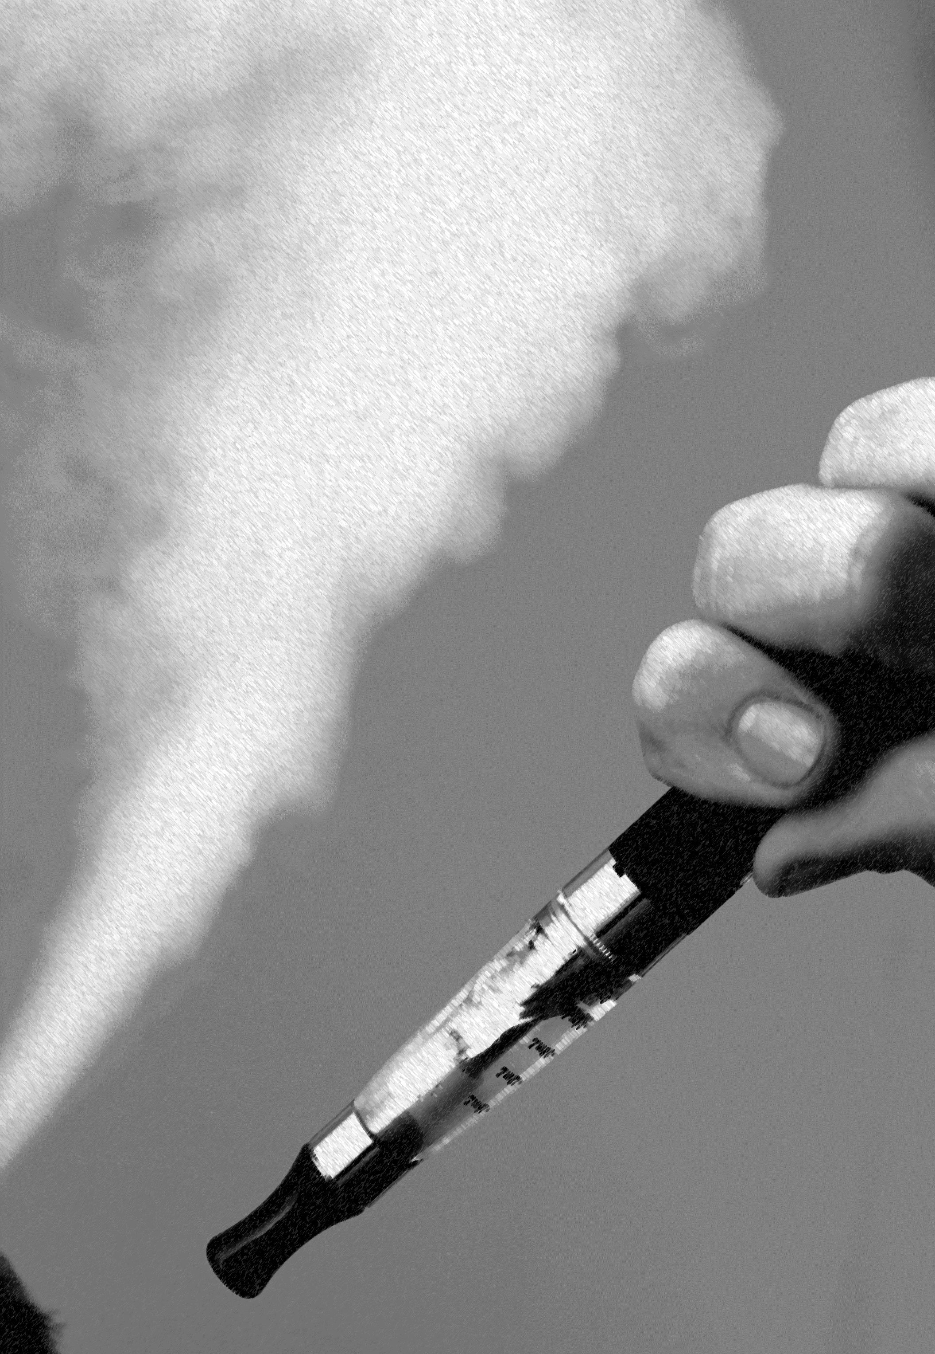
SDFGSG
Insert logo of your organization
here
Не курите
c Откажитесь от любого вида табака
Использование электронных сигарет опасно для детей, подростков и молодых людей
Кампания PrEvCan© была инициирована EONS и проводится совместно с ключевым партнером кампании - ESMO. Дополнительная информация: www.cancernurse.eu/prevcan

Slide 5
SDFGSG
Insert logo of your organization
here
Не курите
c Откажитесь от любого вида табака
Курение кальяна связано с развитием рака легких и других респираторных заболеваний
Кампания PrEvCan© была инициирована EONS и проводится совместно с ключевым партнером кампании - ESMO. Дополнительная информация: www.cancernurse.eu/prevcan

Slide 6
SDFGSG
Insert logo of your organization
here
Не курите
c Откажитесь от любого вида табака
Не начинайте курить. Этим вы окажете себе и окружающим большую услугу
Кампания PrEvCan© была инициирована EONS и проводится совместно с ключевым партнером кампании - ESMO. Дополнительная информация: www.cancernurse.eu/prevcan

Slide 7
SDFGSG
Insert logo of your organization
here
Не курите
c Откажитесь от любого вида табака
Никогда не поздно прекратить курить
Кампания PrEvCan© была инициирована EONS и проводится совместно с ключевым партнером кампании - ESMO. Дополнительная информация: www.cancernurse.eu/prevcan

Slide 8
SDFGSG
Insert logo of your organization
here
Не курите
c Откажитесь от любого вида табака
Прекратив курить, вы поддержите свое здоровье и здоровье вашей семьи
Кампания PrEvCan© была инициирована EONS и проводится совместно с ключевым партнером кампании - ESMO. Дополнительная информация: www.cancernurse.eu/prevcan

Slide 9
SDFGSG
Insert logo of your organization
here
Не курите
c Откажитесь от любого вида табака
Обратитесь за поддержкой к медицинским работникам
Кампания PrEvCan© была инициирована EONS и проводится совместно с ключевым партнером кампании - ESMO. Дополнительная информация: www.cancernurse.eu/prevcan

